Slide 1

Sequence Approximation
Using FeedForward Spiking-
Neural Network
For Spatiotemporal Learning

Slide 2
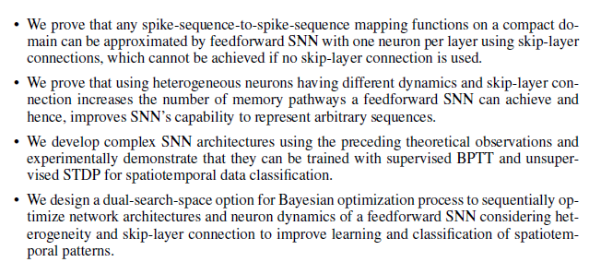







Key Contributions

Slide 3
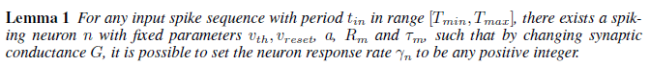
Lemma 1

Slide 4

Definition 1
Neuron Response Rate: $t_{in}$이라는 시간 동안 최$소 γ$의 스파이크가 들어와야 세포막 전위(potential)가 역치(threshold) $v_{th}$에 닿아서, 출력 스파이크를 내뱉는다.

Slide 5

Lemma 1 from definition 1
Neuron Response Rate: $t_{in}$이라는 시간 동안 최$소 γ$의 스파이크가 들어와야 세포막 전위(potential)가 역치(threshold) $v_{th}$에 닿아서, 출력 스파이크를 내뱉는다.
Lemma 1: 우리는 뉴런의 Hyperparameters를 그대로 놔두고 입력 전류 비례상수 (synaptic conductance) G 만을 변경해서, 세포가 작동하기 위한 스파이크 밀도를 지정할 수 있다!

Slide 6
Meaning of Lemma 1
Lemma 1: 우리는 뉴런의 Hyperparameters를 그대로 놔두고 입력 전류 비례상수 (synaptic conductance) G 만을 변경해서, 세포가 작동하기 위한 스파이크 밀도를 지정할 수 있다!
Idea: G matrix를 만들고 학습시킨다면, 우리는 많은 뉴런이 각각 다른 스파이크 밀도에 작동하게 할 수 있다!

Slide 7
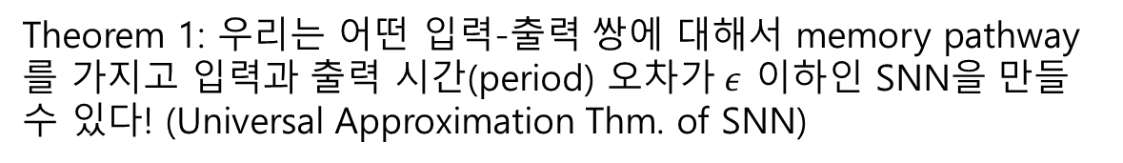
Theorem 1
Theorem 1: 우리는 어떤 입력-출력 쌍에 대해서 memory pathway를 가지고 입력과 출력 시간(period) 오차가 $ε$ 이하인 SNN을 만들 수 있다! (Universal Approximation Thm. of SNN)
But what is memory pathway?
And what is Universal Approximation Theorem? 🤔

Slide 8
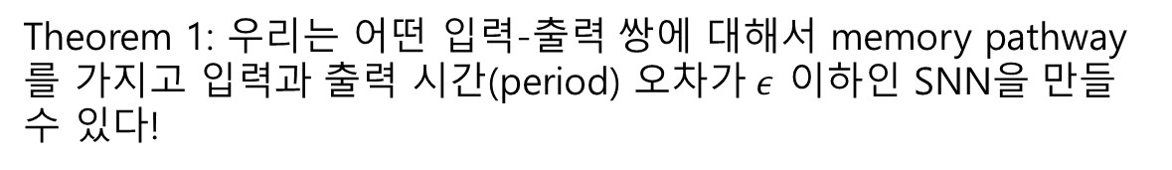
Theorem 1 – Memory Pathway
Theorem 1: 우리는 어떤 입력-출력 쌍에 대해서 memory pathway를 가지고 입력과 출력 시간(period) 오차가 $ε$ 이하인 SNN을 만들 수 있다!
Memory Pathways: SNN에서 가능한 모든 spike 전파 경로!

Slide 9
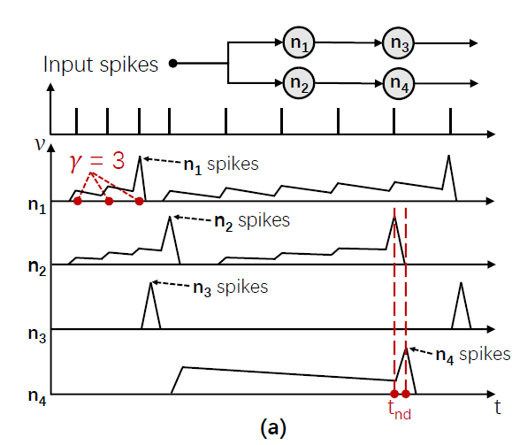
Theorem 1 – Memory Pathway

Slide 10
Theorem 1 – Memory Pathway
Theorem 1: 우리는 어떤 입력-출력 쌍에 대해서 memory pathway를 가지고 입력과 출력 시간(period) 오차가 $ε$ 이하인 SNN을 만들 수 있다!
“For any input … , there exists a minimal-layer-size network … that has memory pathway”
라는 말은, 어떤 입력-출력 쌍이 주어지면 입력->출력을 유도하는 Spiking FFNN를 무조건 만들 수 있다는 뜻!

Slide 11
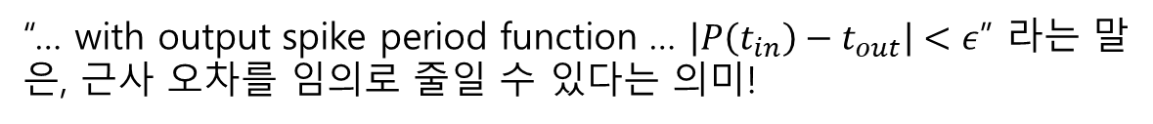
Theorem 1
Theorem 1: 우리는 어떤 입력-출력 쌍에 대해서 memory pathway를 가지고 입력과 출력 시간(period) 오차가 $ε$ 이하인 SNN을 만들 수 있다!
“For any input … , there exists a minimal-layer-size network … that has memory pathway”
라는 말은, 어떤 입력-출력 쌍이 주어지면 입력->출력을 유도하는 Spiking FFNN를 무조건 만들 수 있다는 뜻!
“… with output spike period function … $\left|P\left(t_{in}\right)−t_{out}\right|<ε$” 라는 말은, 근사 오차를 임의로 줄일 수 있다는 의미!

Slide 12
Theorem 1
Theorem 1: 우리는 어떤 입력-출력 쌍에 대해서 memory pathway를 가지고 입력과 출력 시간(period) 오차가 $ε$ 이하인 SNN을 만들 수 있다!
The meaning of Theorem 1: We can approximate any spike sequence with SNN with skip-layer!

Slide 13
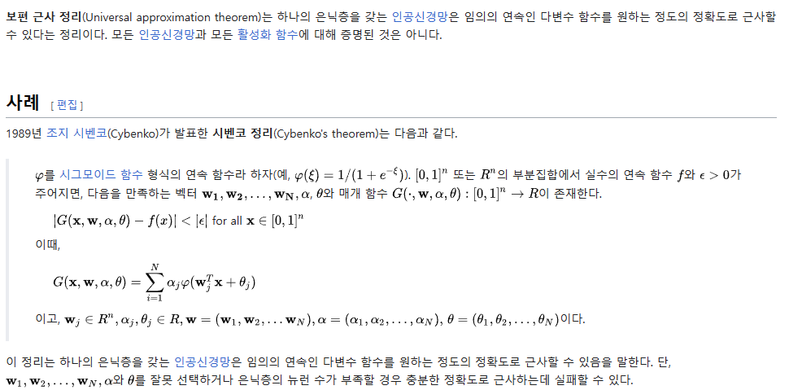
But what is Universal Approximation Thm.?

Slide 14
Lemma 2
The meaning of Lemma 2: We cannot approximate spike sequence without skip-layer!

Slide 15
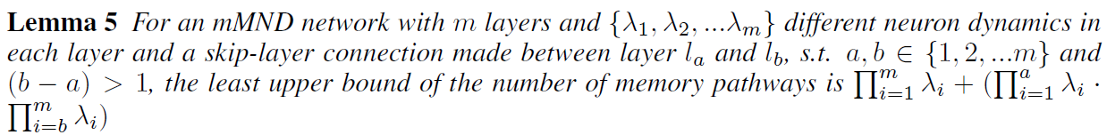
Lemma 3, 4, 5

Slide 16
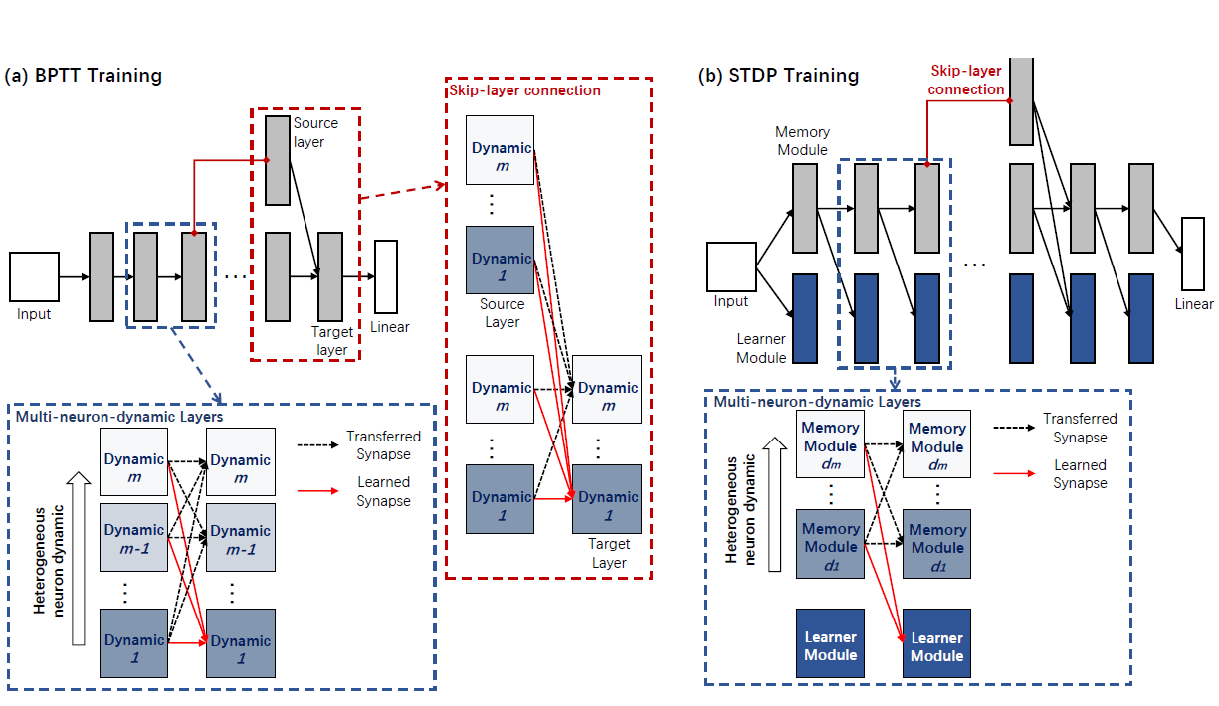
Proposed Model

Slide 17
Dual-search-space Baysian Optimization

Slide 18
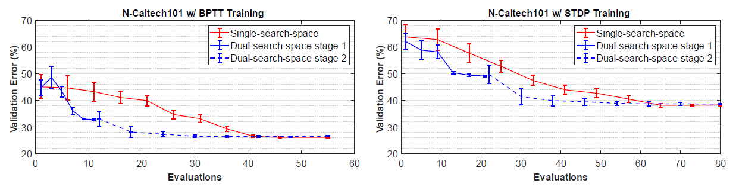
Dual-search-space Baysian Optimization

Slide 19
Dual-search-space Baysian Optimization

